Slide 1
Cycle de vie
Fait par Mathieu Pellerin

Slide 2
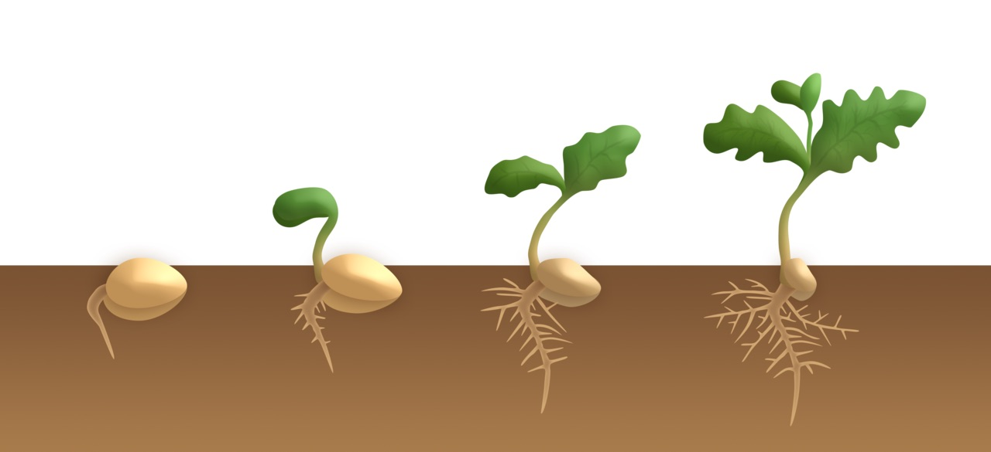
Germination

Slide 3
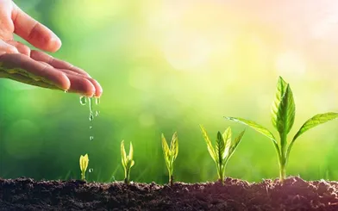
Croissance

Slide 4
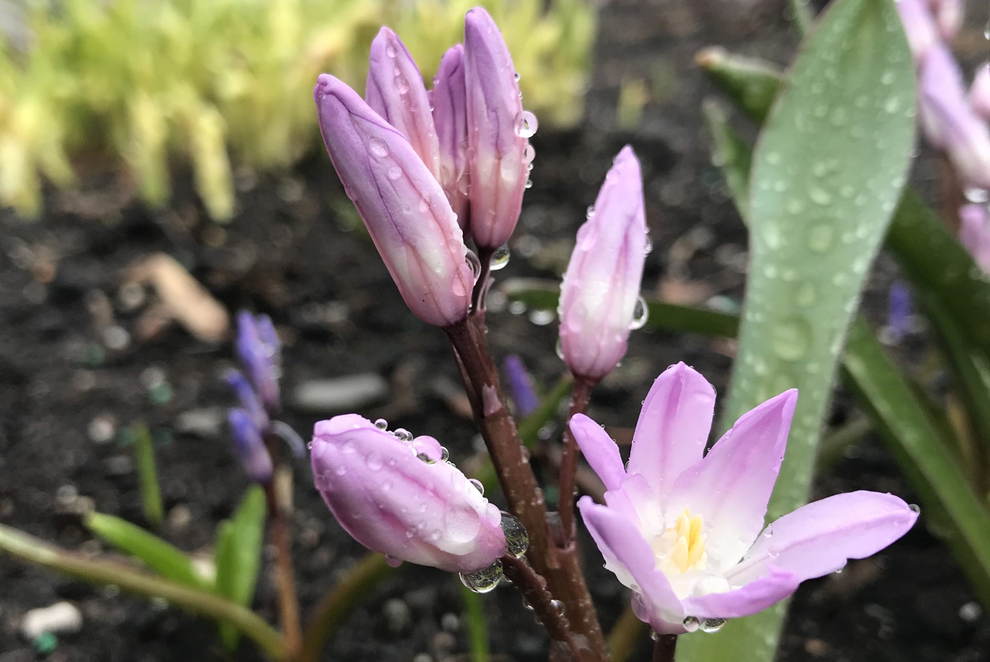
Floraison

Slide 5
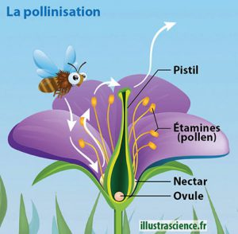
Pollinisation

Slide 6
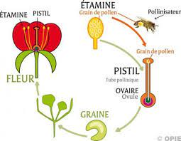
Fécondation

Slide 7
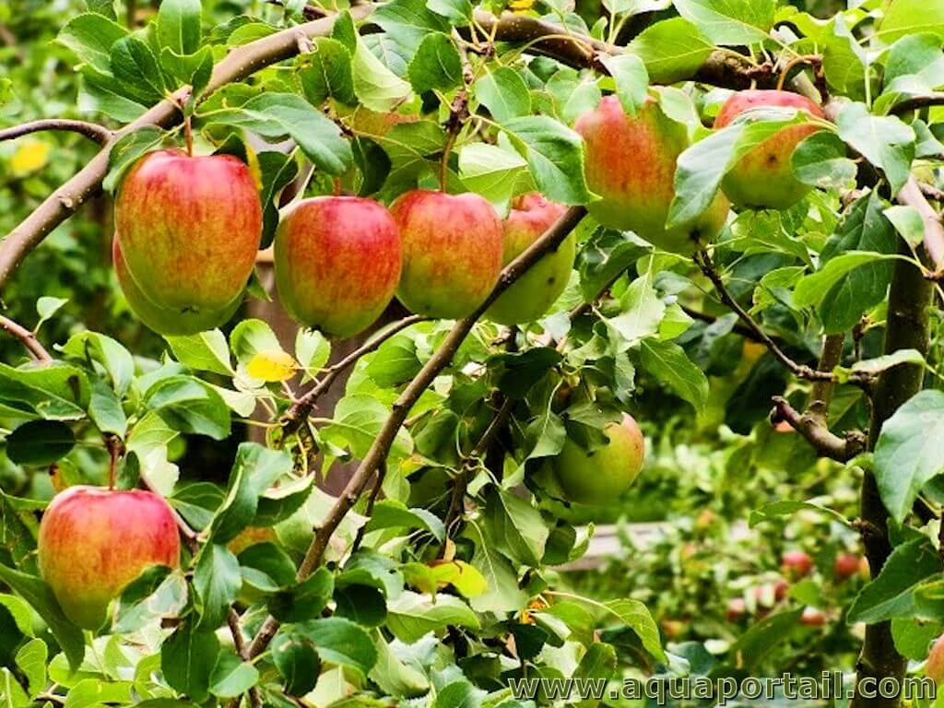
Fructification

